Slide 1
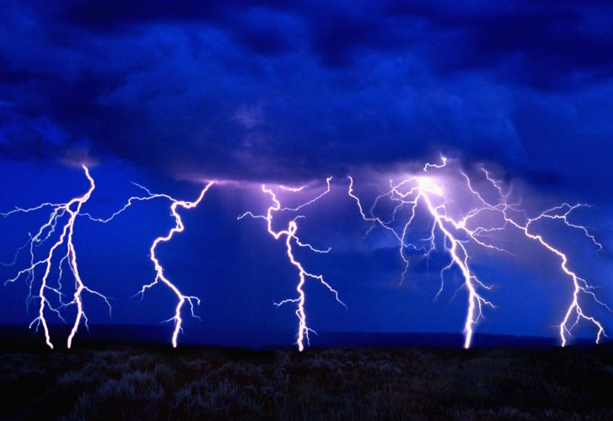
Интересные факты
Молния

Slide 2
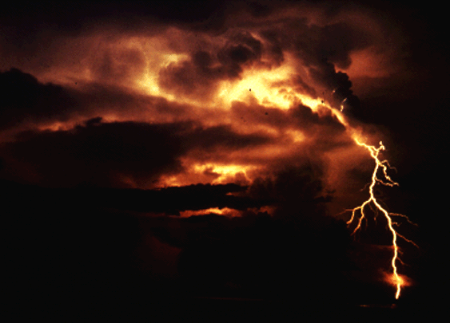
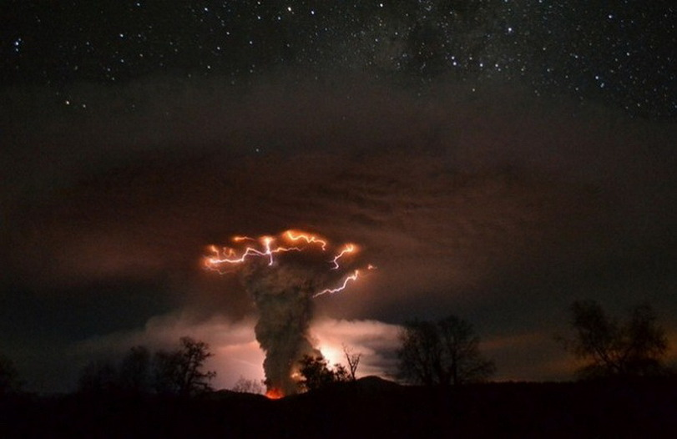
В этот момент в мире бушуют около 1800 гроз.

Slide 3
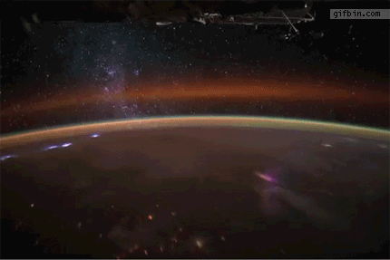
Каждый год, Земля испытывает в среднем 25 миллионов ударов молний или более сотни тысяч гроз. Это больше, чем 100 ударов молний в секунду.

Slide 4

Молнии распространяется со скоростью около 190,000 км/с.

Slide 5
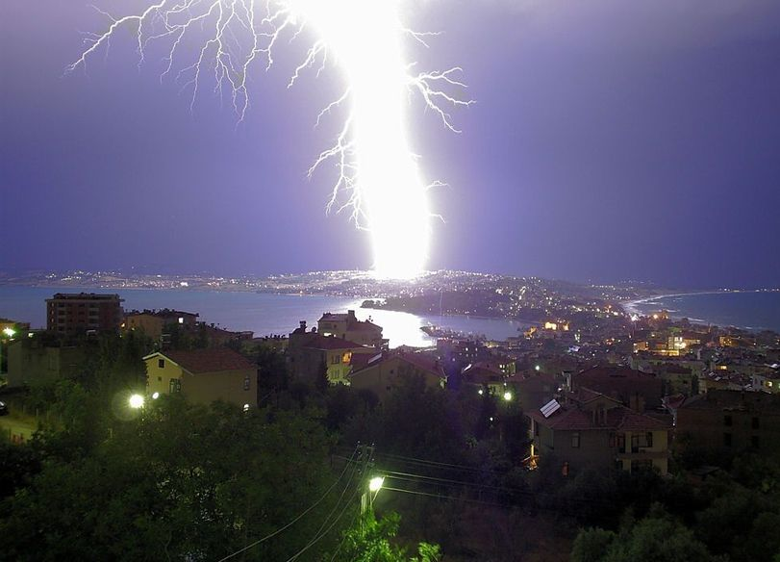
Некоторые молнии проходят в воздухе витой путь, который может не превосходить в диаметре толщину вашего пальца, а длина пути молнии составит 10-15 километров.

Slide 6
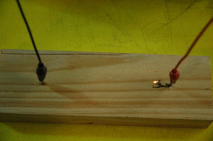
Температура типичной молнии может превышать 30,000 градусов по Цельсию – это примерно в 5 раз больше, чем температура поверхности Солнца.

Slide 7
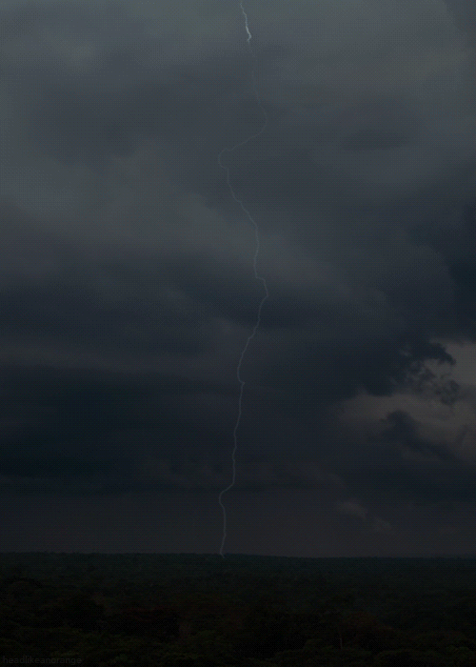
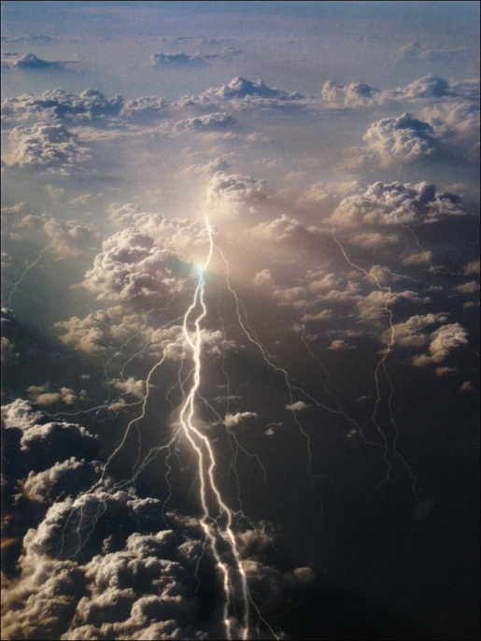
“Молния никогда не ударяет в одно место дважды”. К сожалению, это миф. Молнии часто ударяют в одно и то же место по несколько раз.

Slide 8
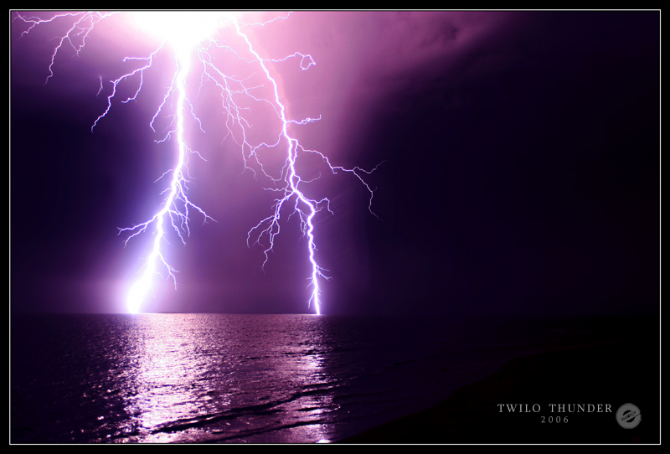
Древние греки верили, что когда молния ударяет в море, то появляется новая жемчужина.

Slide 9
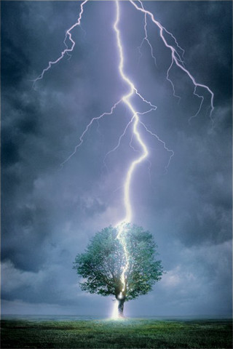
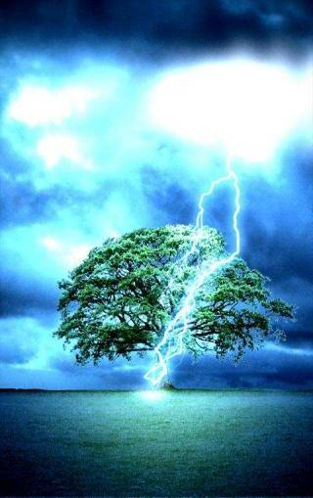
Деревья иногда могут принимать удары молнии и, при этом, не загораться. Это объясняется тем, что электричество проходит через мокрую поверхность прямо в землю.

Slide 10
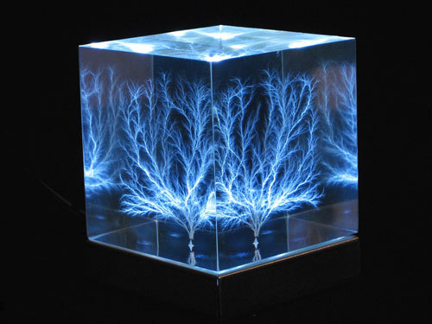
При ударе молнии, песок превращается в стекло. После грозы можно обнаружить стеклянные полосы в песке.

Slide 11
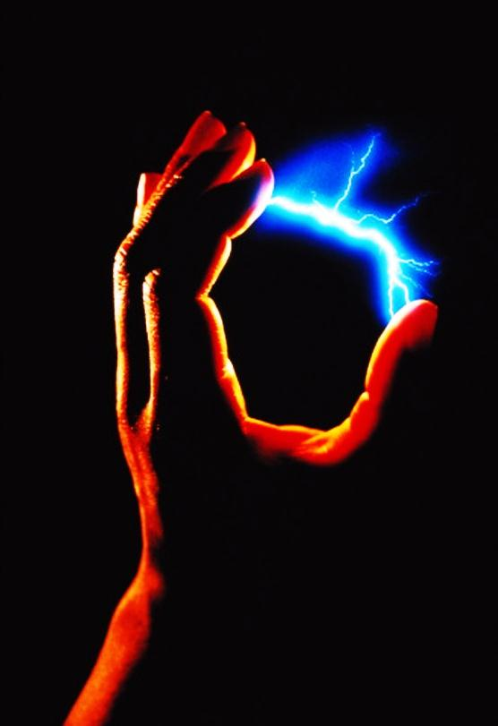
Если ваша одежда мокрая, то молния принесет вам меньше вреда.

Slide 12
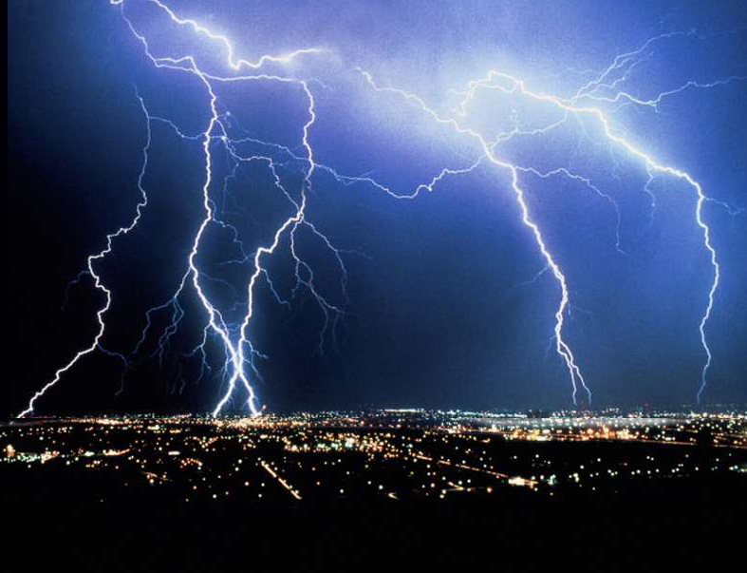
Во время 6-часовой грозы на территории США в небе сверкали 15,000 молний. Складывалось ощущение, что молнии горят постоянно.

Slide 13

В самое высокое здание в мире – Си-Эн тауэр, молнии бьют примерно 78 раз в год .

Slide 14
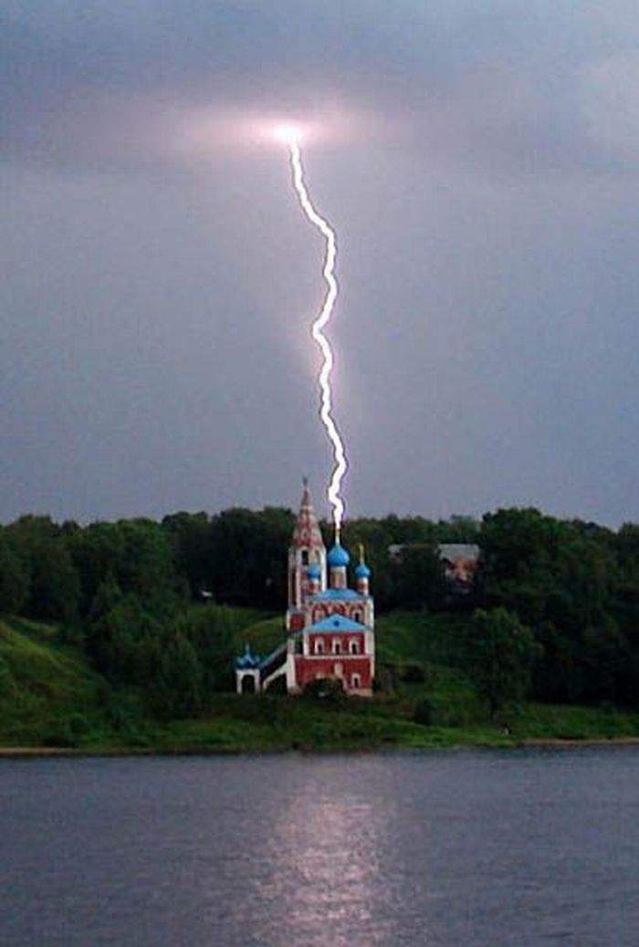
В средние века, считалось, что гром и молния – это порождение дьявола, а церковные колокола отпугивают злых духов. Поэтому во время грозы монахи постоянно пытались звонить в колокола, и, соответственно, чаще всего становились жертвами молний.

Slide 15
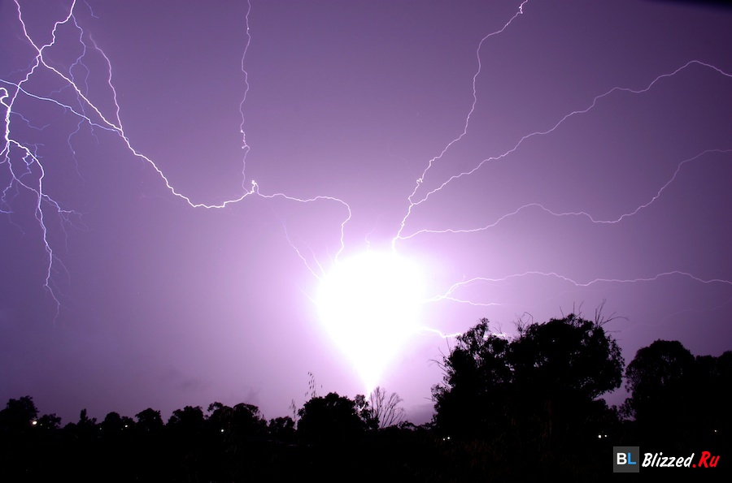
Одновременно на Земле существует от 100 до 1000 экземпляров шаровой молнии, но шанс, что вы увидите хотя бы одну из них равен 0.01%.

Slide 16
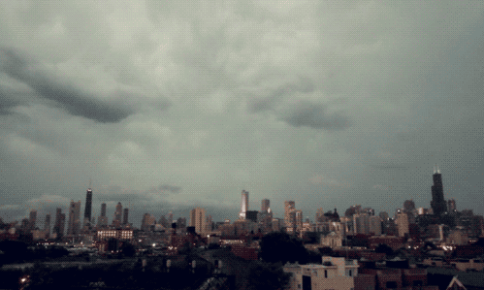
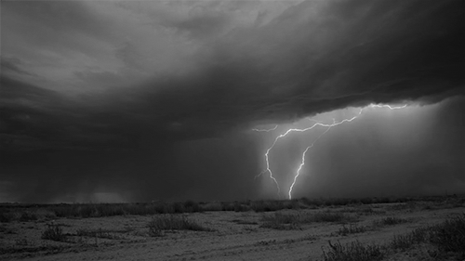
В среднем около 550 человек умирают от ударов молний в России за год.

